Slide 1
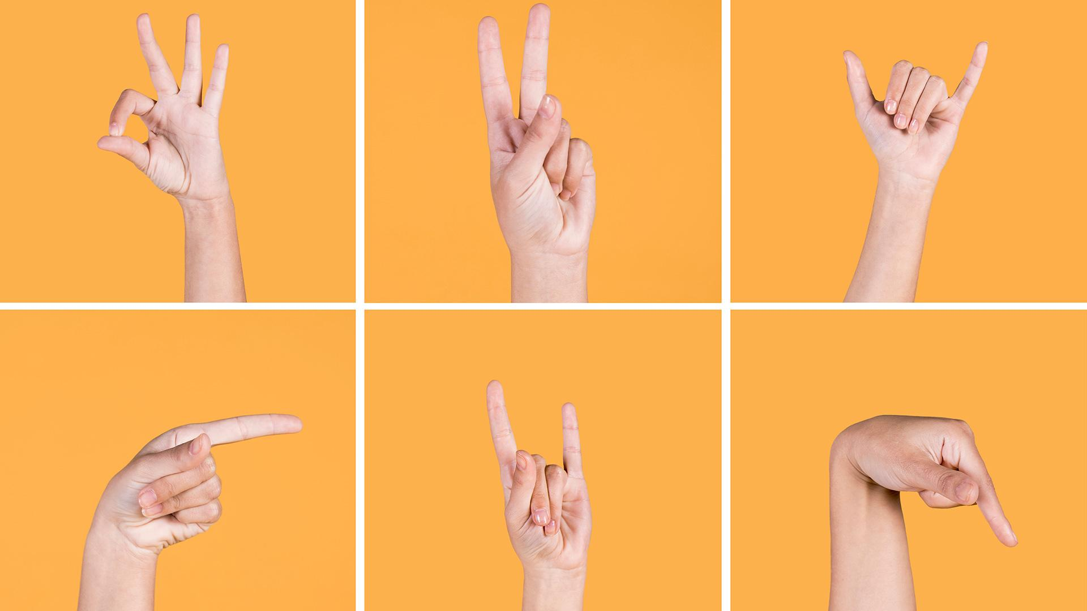
실시간 수어 번역 프로젝트
팀장 유영현,
AI 오은영, 정연욱
IOT 목민수
Big Data 김대찬

Slide 2
목차
1.
2.
프로젝트 배경
- 사용자 분석
- 청각 장애의 특징
- 목적 및 기대효과
- 기존 서비스 분석
3.
프로젝트 수행 내역
- 팀 구성 및 역할분배
- 수행 절차 및 방법
- 시연영상
4.
발전사항
- 추후 발전 방향
부록
- 자료 출처

Slide 3
1. 프로젝트 배경

Slide 4
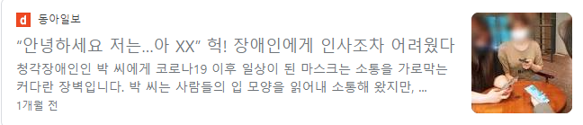
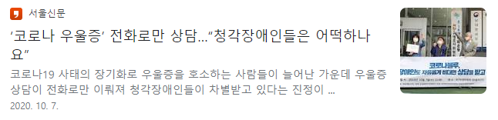
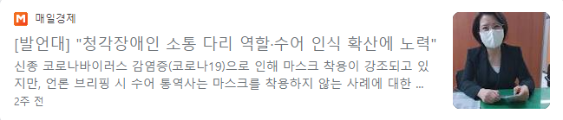
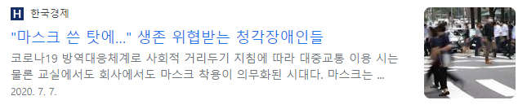
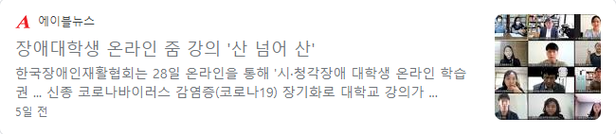
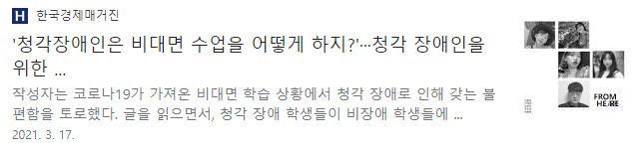
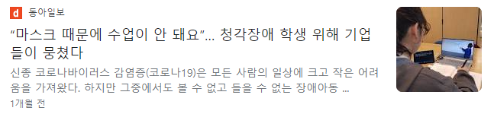
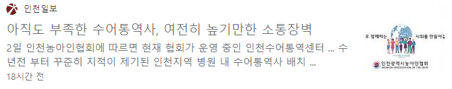
1. 프로젝트 배경
사용자 분석
Notes:
코로나 시대에 더불어 모두가 마스크를 착용하는 사회로 빠르게 변화되었습니다. 하지만 그 변화가 달갑지만은 않은 사람들도 있습니다. 바로 청각 장애인입니다.
청각 장애인들은 흔히 수화를 통해 대화를 나눈다고 생각하지만 실제로 수화를 쓸 수 있는 사람끼리는 수화를 통해 대화를 나눕니다.
수화를 모르는 일반 사람들과 대화를 나눌 때는 입 모양, 표정, 몸짓 등 다양한 방법을 이용해 상대의 의사를 읽고 대화를 나누게 됩니다.
하지만 코로나로 인해 모두가 마스크를 쓰게 되면서 입모양이나 표정을 읽는 것이 불가능해지면서 이전에도 힘들었던 의사소통이 더 힘들어지면서 각종 분야에서 어려움을 겪고 있습니다.
저희는 그런 청각장애인들의 조금이라도 돕고자 청각장애인을 위한 프로젝트를 하기로 했습니다.

Slide 5
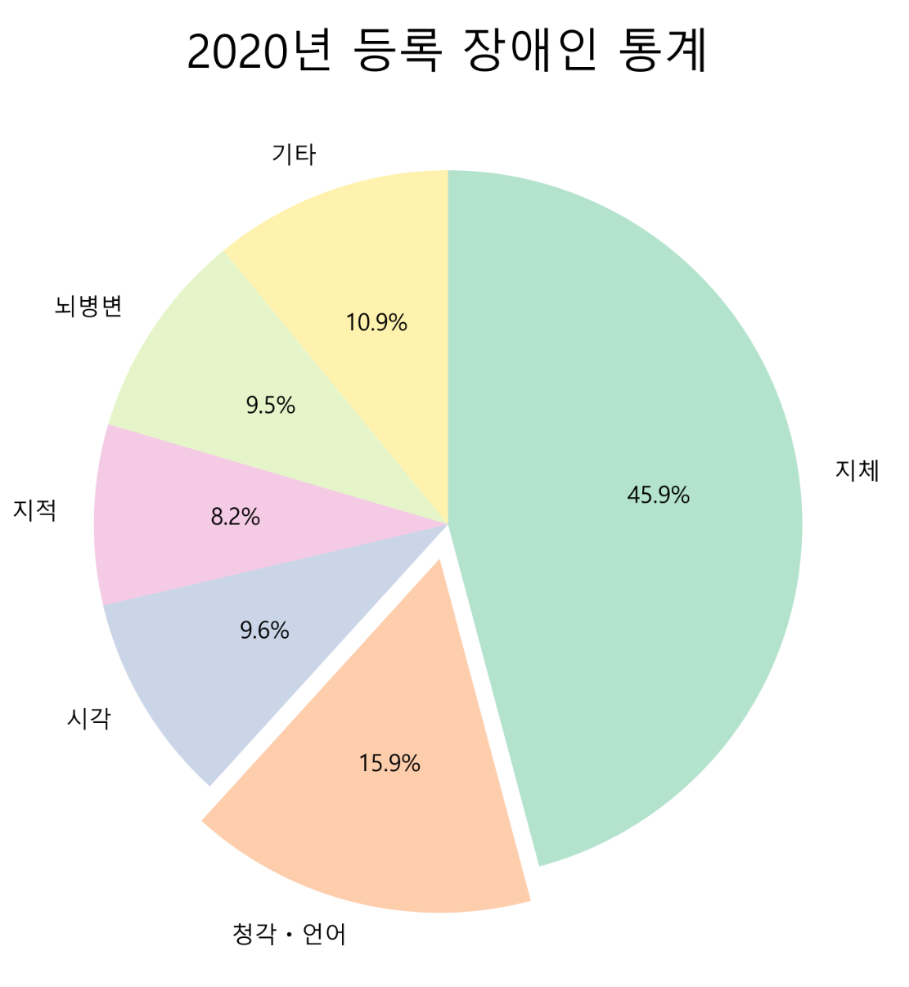
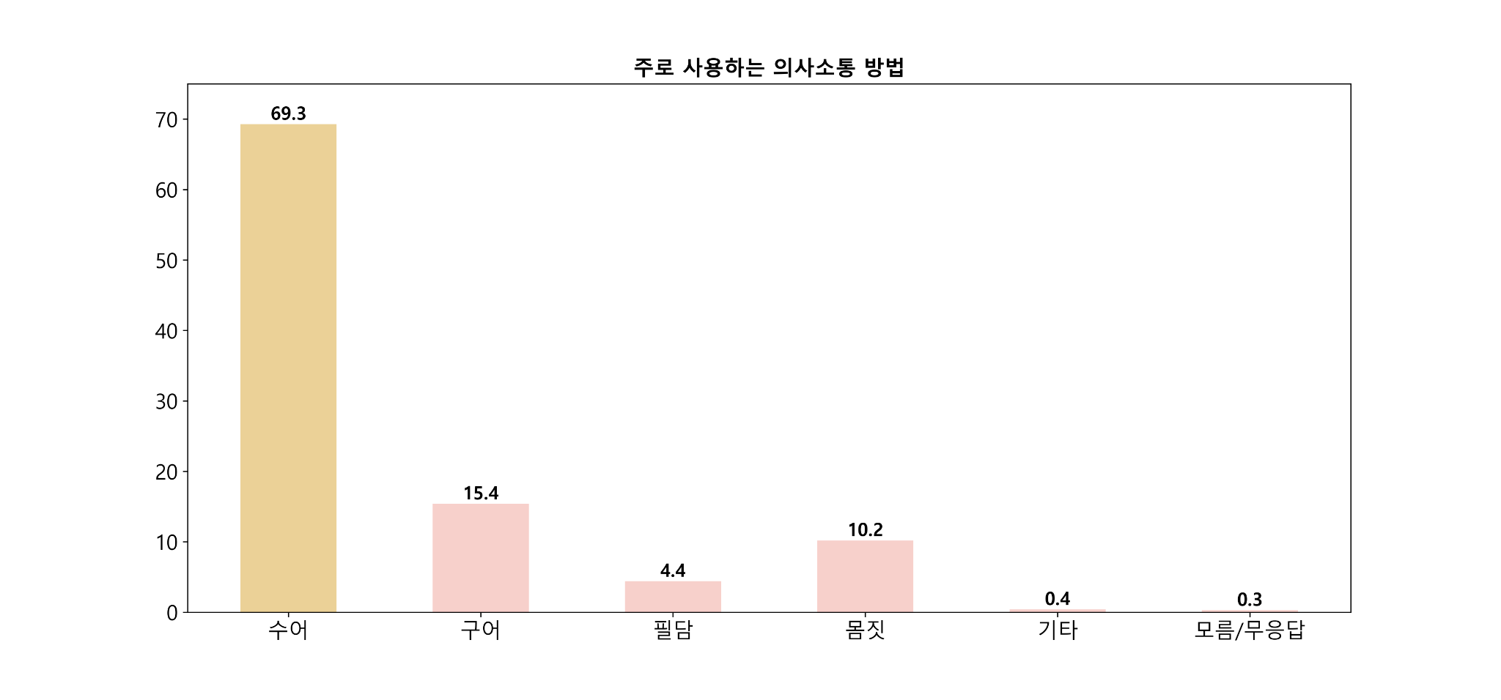
1. 프로젝트 배경
사용자 분석
Notes:
왜 이러한 프로젝트를 시작하게되었는가?
2020년도 통계를 보면 전체 263만명 중 41만 8천명으로 약 15.9%를 청각 및 언어 장애인이 차지하고 있습니다. 그들은 수어, 구어, 필담 등 다양한 방법으로 의사소통을 하지만, 가장 많이 사용되고 선호되는 의사소통 방법은 수어입니다.

Slide 6
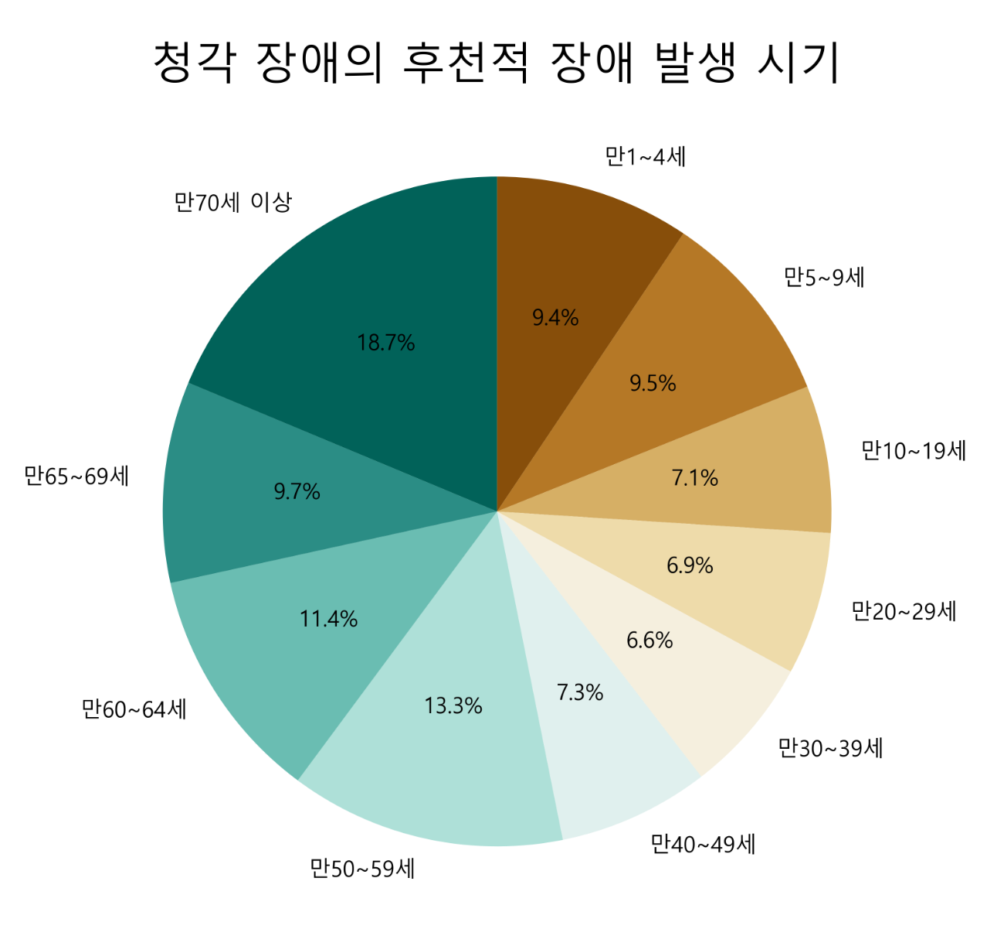
1. 프로젝트 배경
청각 장애의 특징
 | 남자 | 여자 | 전체
출생 시 | 3.1 | 3.0 | 3.1
돌 이전 | 2.6 | 2.1 | 2.4
돌 이후 | 94.3 | 94.9 | 94.6
Notes:
청각 장애의 경우 선천적으로 발생하기보다 후천적인 요인에 의해 발생하는 경우가 대부분 입니다.
발생하는 시기의 경우 성장기인 만1세~19세, 노화가 진행된 만70세 이상이 40% 이상이고,
그 외의 연령대에서는 비슷한 수준으로 나타나고 있습니다.

Slide 7
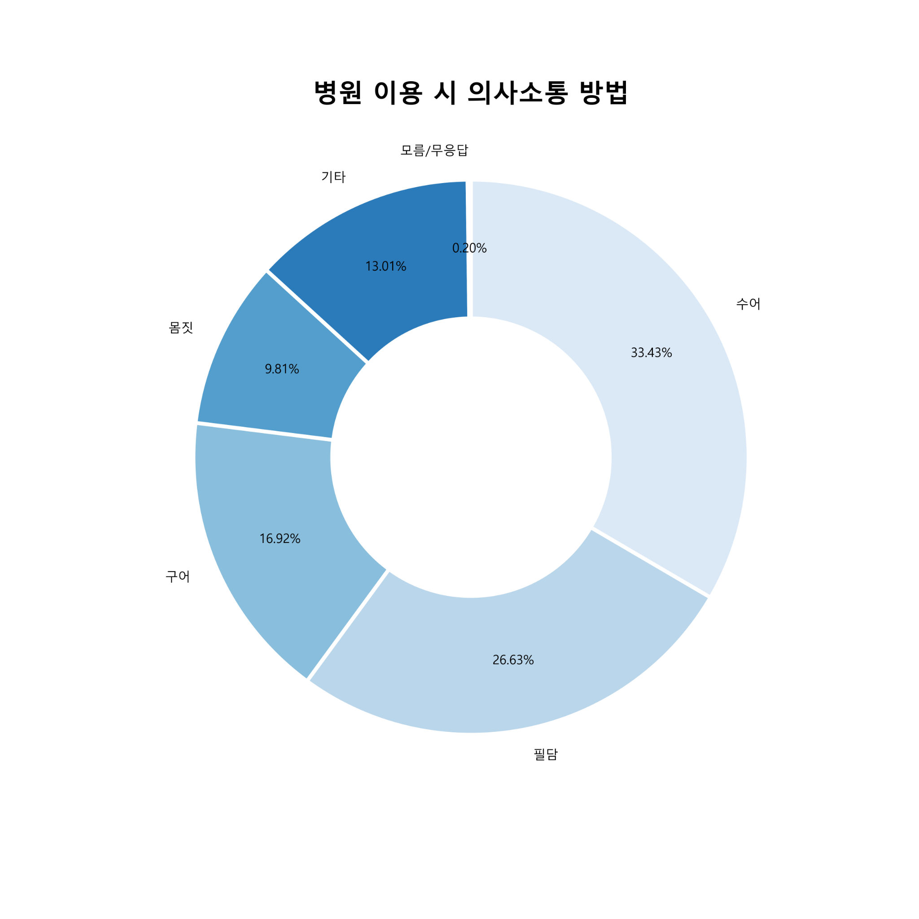
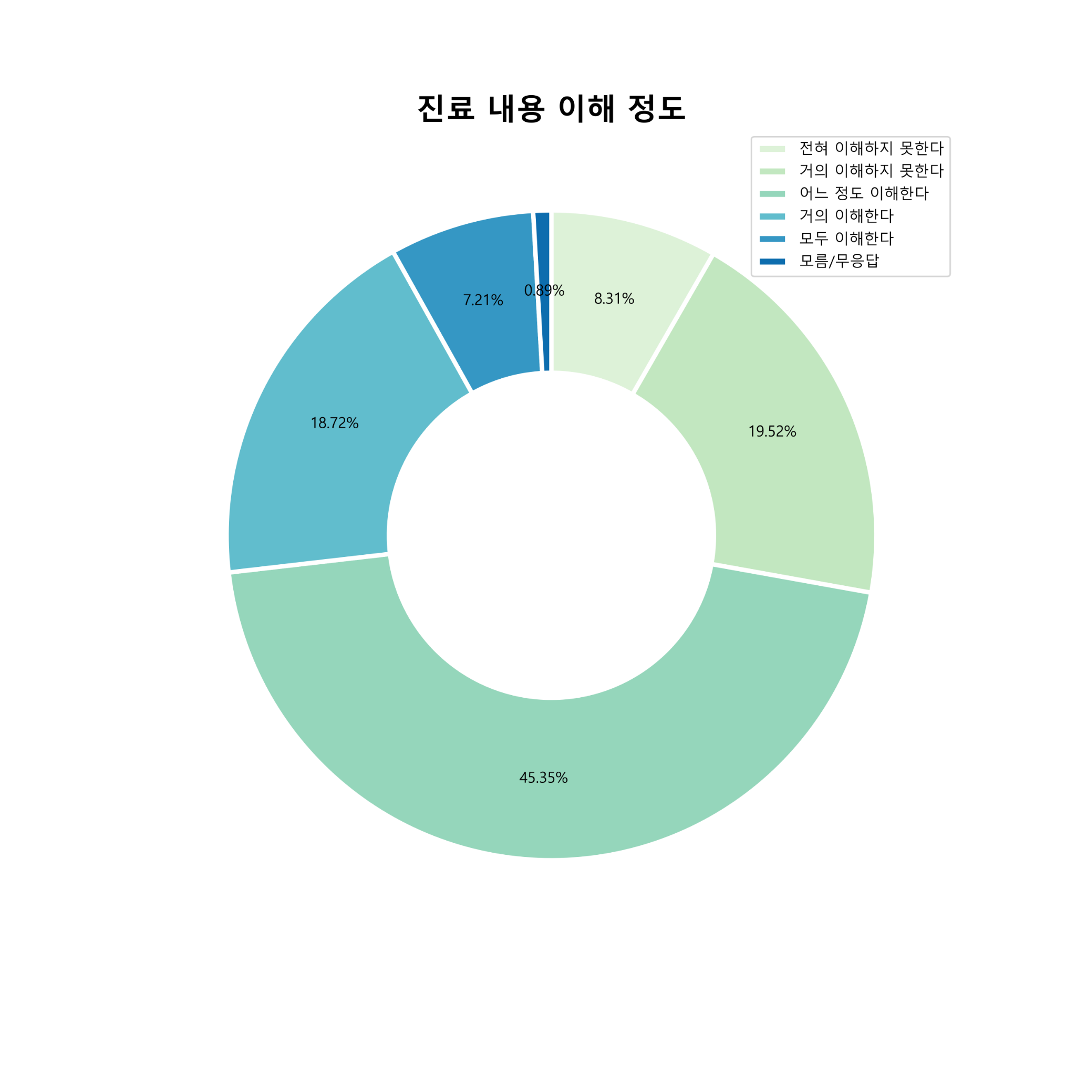
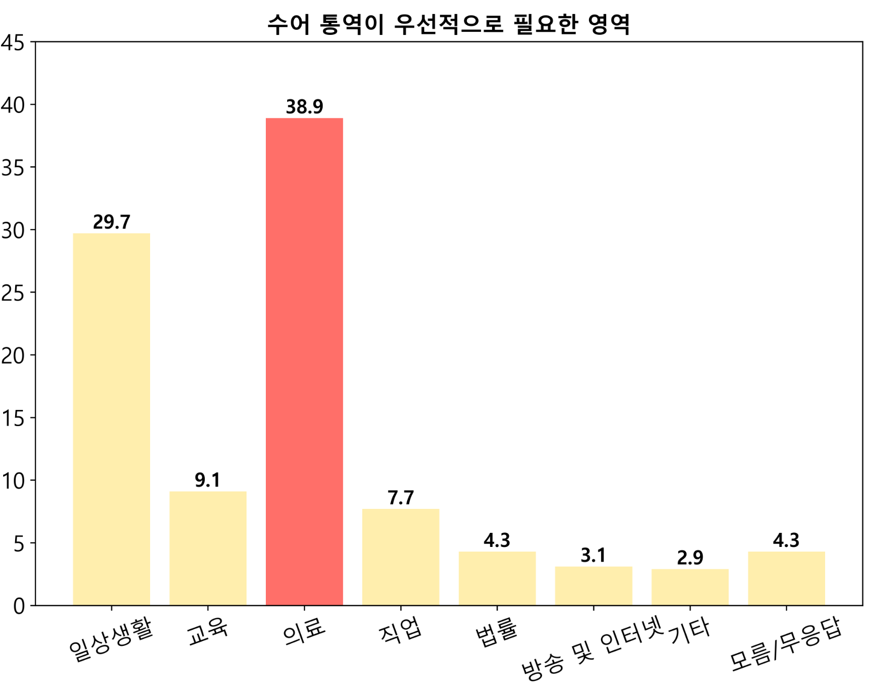
1. 프로젝트 배경
목적 및 기대효과
의료 서비스를 돕는 수어 번역 서비스 수립
Notes:
수어를 사용하는데 있어 의료분야에서 통역이 필요하다고 함. 병원에서는 수어 혹은 필담의 사용 비중이 60%정도 차지하지만, 진료 내용에 대한 이해 정도는 대충 이해하는 정도지 자세하게는 잘 모르는 듯
청각장애인들이 생활하는데 있어서 수어통역이 가장 필요하다고 느낀 부분은 의료서비스 영역입니다. 청각장애인들이 병원을 이용하면서 의사 혹은 간호사와 의사소통을 위해 수어나 필담 등을 적극적으로 사용합니다.
하지만

Slide 8
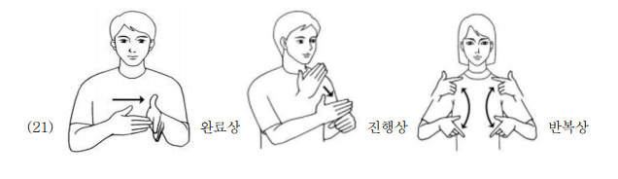
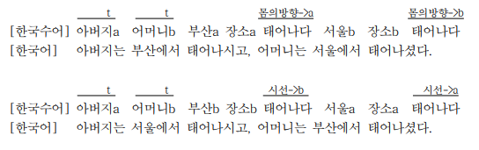
1. 프로젝트 배경
수어와 한국어
수어는 한국어와 다르다!
한국어 | 수어
어머니로부터 온 편지 | 어머니 + 오다 + 편지
선생님께서 나에게 청소를 시키셨다. | 선생님 + 나 + 청소 + 시키다
구어와 다르게 시제에 대한 표현을 따로 해야만 함
동사의 경우 누군가를 지칭하기 어렵기 때문에 몸이나 시선을 통해 표현
Notes:
수어는 일반 언어(한국어)와 문법 체계가 다르다.
한국어에 비해 수화 단어는 턱없이 부족하기 때문에 수화로는 한국어 문장을 표현하는데 한계가 있다.
한국어에서는 조사와 어순 등의 문법에 의해 주어와 목적어, 동사간의 관계가 표현된다.
따라서 수어 통역이 꼭 필요하다.

Slide 9
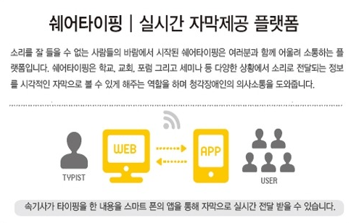
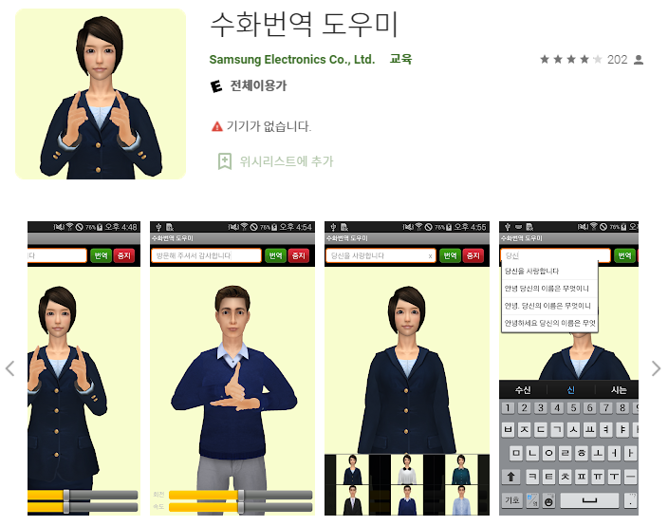
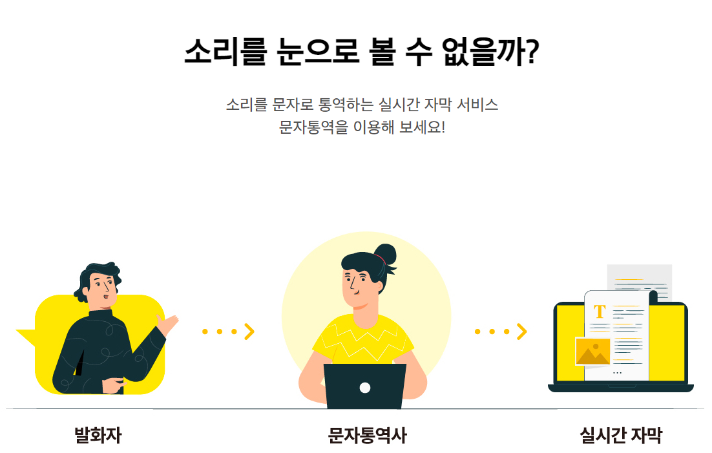
1. 프로젝트 배경
기존 서비스 분석
쉐어 타이핑
수화번역 도우미
Notes:
다음은 우리나라에서 사용할 수 있는 서비스 들입니다. 서울시는 작년부터 ‘청각장애인 소리를 문자로 만나다!’란 이름으로 속기서비스를 제공합니다. 2016년 한국수화언어법 제정으로 수어를 이용한 수어영상도서 및 자막 제작 등 정보 생산을 독려하고 있지만, 상당 수 예산의 문제로 제대로 이루어지지 않고 있습니다.
두번째로 청각장애인이 사용할 수 있는 수어통역 어플리케이션으로는 수화번역 도우미와 실시간 문자통역 서비스 쉐어타이핑 두 가지가 있습니다. 수화번역 도우미의 경우에는 한국어가 지원되는 장점이 있지만 앱을 사용해보았을 때, 문자로 입력된 문장만 수화로 번역할 수 있었고, 긴 문장 검색 시 화면에서 문장을 볼 수 없는 등 사용 시의 불편함이 있습니다. 쉐어타이핑의 경우에는 사람이 직접 속기서비스를 제공하는 것입니다. 이를 통해 알 수 있듯이 한국에서 사용할 수 있는 서비스는 주로 사람에 의해 이루어지지만 교육부에 등록된 수어통역제공 통역사와 속기사는 160명뿐입니다.

Slide 10
1. 프로젝트 배경
기존 서비스 분석
- 병원 수어통역사
“급하게 아파서 갔는데 밤에는 통역사가 없어요. 당직을 불러야 하는데 그건 서울협회 본부만 있기 때문에 한참을 기다려야 됩니다. 응급 상황에서는 도착하게 되면 1시간, 미리 전화해도 1시간 동안 기다려야 하기 때문에 그 동안은 아파도 참아야 합니다.”
“제가 직장을 다니다 보니까 6시에 끝나고 병원을 가 게 되면 (중략) 통역센터에 있는 통역사들은 6시에 근무를 끝내다 보니까 상담을 받지 못하는 부분들이 있습니다.”
“수화통역사에게 제 건강 문제를 보여주고 싶지 않아요. 결과 상담 들을 때만 심한 상황이 있다고 할 때에만 통역사를 불러서 했고요. 보통 특별한 내용이 없다고 하면 부르지 않아요.”
Notes:
다양한 수어 통역 서비스 중에서 가장 많이 사용되는 것은 수어통역사입니다. 수어 통역 센터의 수어통역사 혹은 프리랜서 수어통역사를 통해 수어 통역 서비스를 이용합니다. 하지만 이런 서비스같은 경우, 통역사가 퇴근한 밤 시간이나 사람들이 많이 이용하는 시간대의 경우에는 이용하기 어려운 경우가 있습니다. 또한, 수어 통역사 수가 부족하여 이용하고자 해도 순서를 기다려야 하는 경우가 많아 원하는 때 이용하기 어려움을 겪는 경우가 많습니다. 병원의 경우, 의료 기록같은 개인적고 타인에게 알리고 싶지 않은 내용이 들어가 있기 때문에 제3자인 수어통역사에게 공개되기 꺼려하는 경우에도 이용하기 어렵습니다.
목표
저희는 1) 수화 통역에 제3자를 참여시켜야 하는 번거로움을 줄이고
2)농인이 병원 이용시 음성언어 정보에 쉽게 접근할 수 있도록 만드는 것과 더 나아가서
3)농인의 실생활에서 사용될 수 있는 한국 수어 어플리케이션을 만드는 것 이렇게 세 가지를 프로젝트 목표로 삼았습니다.
차별화
현재 제공되고 있는 대부분의 청각장애인 관련 서비스는 수어통역사나 속기사에 의해 직접 제공되고 있습니다. 또한 미국 수화인 ASL은 관련 번역 어플이 많이 개발되고 있지만 우리 나라에서 사용할 수 있는 어플리케이션은 문장을 입력했을 때 수화를 애니메이션으로 보여주는 ‘수화번역 도우미’ 어플리케이션 하나입니다.
이러한 문제점을 해결하기 위해, 수어를 음성으로 번역해주는 서비스를 만들었습니다. 수화 통역에 제3자를 동행하여야 하는 번거로움을 줄이고, 언제 어디서든 쉽게 서비스에 접근할 수 있도록 디스플레이를 이용한 키오스크로 제작하였습니다.

Slide 11
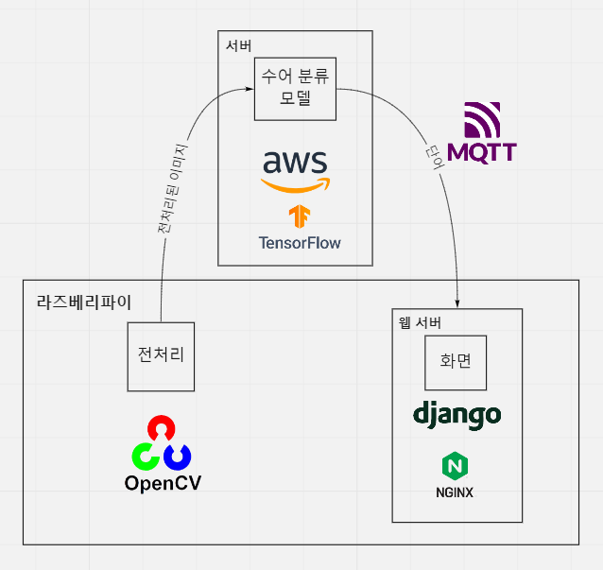
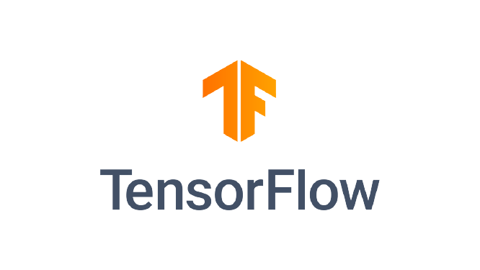
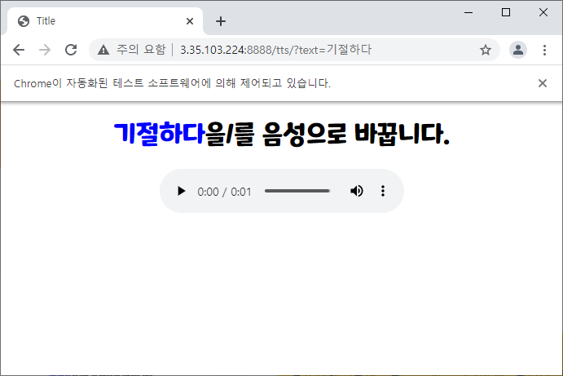

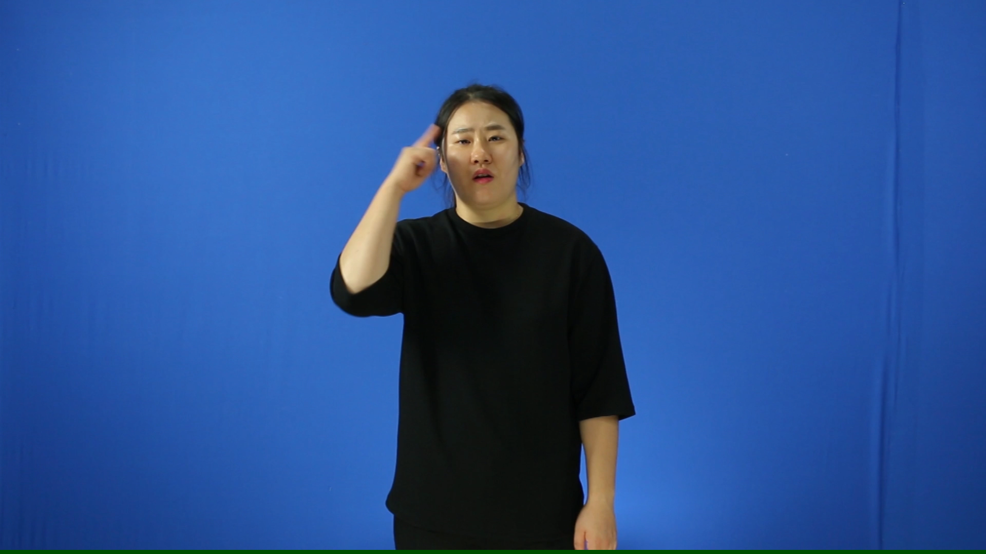

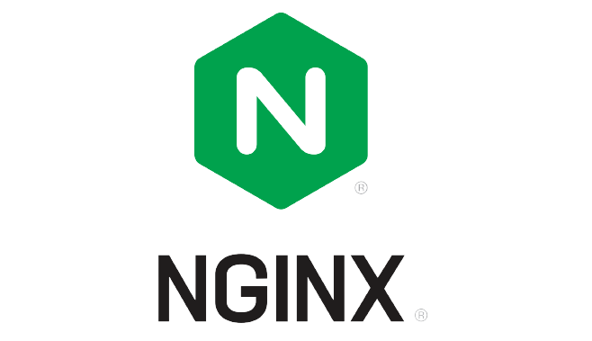


1. 프로젝트 배경
실시간 수어 번역
수어
수어 번역 서비스
한국어 단어 & 음성
Notes:
저희의 서비스는 수어 영상을 한국어로 번역하는 것입니다.
먼저 수어 영상을 촬영하게 되면 영상을 이미지로 전처리해서 서버로 전송합니다.
서버에서는 전처리된 이미지를 수어 분류 모델을 통해 단어로 출력해준다.
모델에 의해 출력된 단어는 GET방식으로 웹 페이지를 호출하게 된다.
호출된 웹 페이지는 입력된 단어를 음성으로 변환하여 출력해준다.

Slide 12
2. 프로젝트 수행 내역

Slide 13
2. 프로젝트 수행 내역
팀구성 및 역할 분배
AI
유영현, 오은영, 정연욱
IOT
목민수
Big Data
김대찬
수어 동작 예측 모델 구현
- 2D CNN, 3D CNN
서버 프로그램 구현
라즈베리파이 장비 및 통신 연결
-TCP, MQTT
서버 프로그램 구현
데이터 수집 및 시각화
웹 서버 구축
- Django - EC2 연동
- gunicorn, nginx
서버 프로그램 구현
Notes:
팀구성 및 역할 분배는 다음과 같습니다
AI 분야는 유영현, 오은영, 정연욱 3명이 담당하였고 수어 동작 예측 모델 구현과, 서버 프로그램 구현을 맡았습니다
IOT 분야는 목민수씨가 담당하였고 라즈베리파이를 이용한 플랫폼 개발과 서버프로그램 구현을 맡았습니다
Big Data 분야는 김대찬씨가 담당하였고 데이터 수집 및 시각화, 웹 서버 구축 그리고 서버 프로그램 구현을 맡았습니다

Slide 14
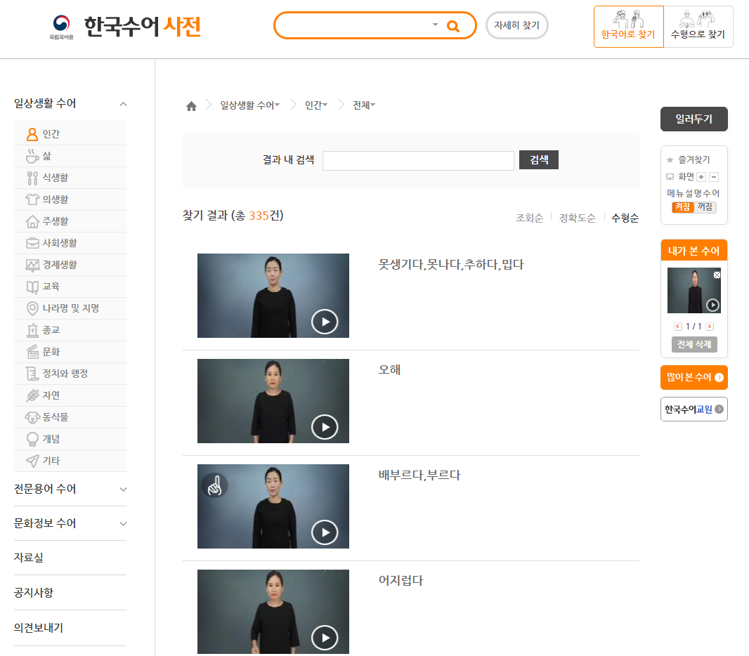
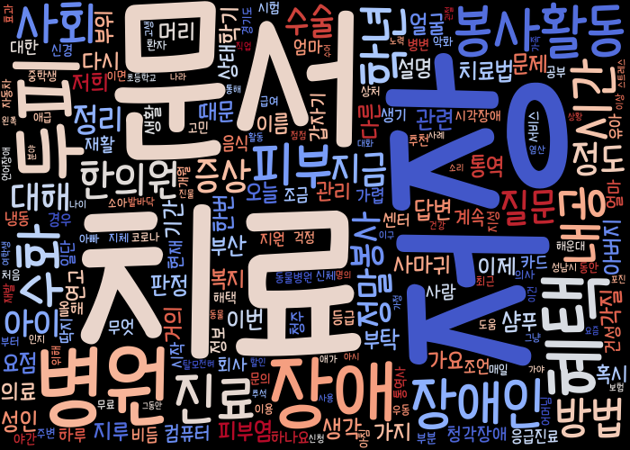
빅데이터 구현 내용
데이터 수집
수어와 관련된 용어 수집
- 한국 수어 사전 영상 데이터
- 한국 수어 사용 실태조사 연구
- 네이버 Open API를 이용해 ‘진료’, ‘병원’, ‘수어’등의 검색 결과 수집
- 병원에서 자주 사용되는 용어들을 선정
- 형태소 분석기로 명사 추출
Notes:
빅데이터 파트에서는 ai의 테스트 영상을 한국 수어 사전의 영상 데이터와 프로젝트 배경 제시를 위한 데이터를 수집했습니다.
또한, 네이버 블로그, 뉴스 등의 검색결과를 수집했습니다. 이 결과를 바탕으로 의료 관련 용어들을 선정하였고 이를 ai모델링에 사용했습니다.

Slide 15

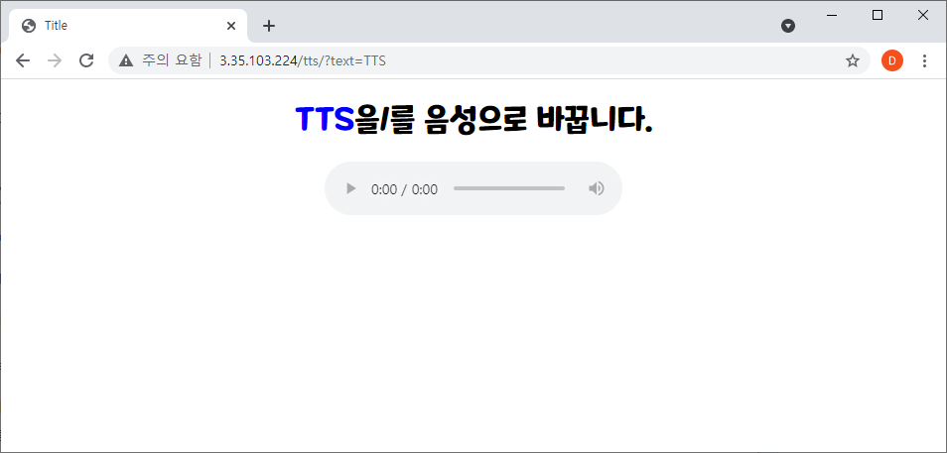
빅데이터 구현 내용
데이터 시각화
Django EC2 연동
- Matplotlib, seaborn
- 수어 사용 실태와 관련된 데이터
- 의료와 관련된 시각장애인 관련 데이터
- 프로젝트의 배경을 시각적으로 제시
- Django 프레임워크를 이용해 tts 기능 구현
- gunicorn, nginx를 통해 EC2 연동
Notes:
그리고 수어사용 실태 조사와 수집된 데이터들을 이용해 그래프로 시각화 하여 프로젝트 배경을 시각적으로 제시했습니다.
마지막으로 저희 조에 없는 클라우드 반을 대신해 django 프로젝트를 ec2 서버에 연동하는 작업을 맡아 진행했습니다.

Slide 16
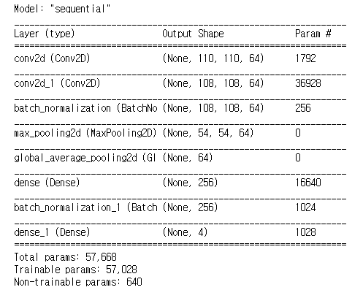
AI 구현 내용
Input:112*112*3
모델 생성
Single Frame CNN
프레임 조절
Accuracy : 0.87
Loss : 0.15
Val_accuracy : 0.52
Val_loss : 3.14
Test_accuracy : 0.22
Test_loss : 4.01
학습 리스트 생성
프레임 정규화
프레임 추출
데이터셋 생성
(features, labels)
Notes:
비디오 분류의 가장 기본적인 구현인 이미지 분류 네트워크를 사용했습니다. 30개의 영상으로 구성된 26개의 단어 클래스를 사용했고, 용량을 최소화 하기 위해 height와 width를 112로 설정했습니다. 전체 비디오의 단일 프레임에서 이미지 분류 모델을 실행 한 다음 모든 개별 확률을 평균화하여 최종 확률 벡터를 얻습니다. Single frame cnn은 전체 비디오에서 n개의 프레임을 가져 와서 예측한 뒤 비디오에 대한 최종 활동 클래스를 제공하기 위해 해당 n개의 프레임 예측을 평균화시켜 결과값을 보여줍니다.

Slide 17
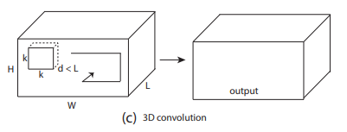
AI 구현 내용
Input:112*112*16*3
C3D
데이터 증식
최종 모델 선정
이미지 회전
-5°, 0°, 5°(3가지)
이미지 잘라내기
- 5가지 방식
가우시안 잡음
- 잡음 유무(2가지)
기존 데이터를 30배 증식
원본 xx장 > 증식 후 xxx장
Accuracy : 0.8889
Loss : 1.5458
Val_accuracy : 1.0
Val_loss : 0.8222
Test_accuracy : 0.7692
Test_loss : 1.7678
Optimizer : Adam
Learning_rate : 1e-4
Early_stopping
Notes:
앞서 소개한 2D CNN을 활용한 모델 뿐만 아니라 3D CNN을 활용한 C3D모델로도 학습을 진행하여보았습니다.
기존의 2D CNN에서 비디오를 분석할 때, 비디오의 각 프레임을 스틸이미지로 취급하고 이러한 각 프레임에 CNN을 적용하여 동작을 인식합니다. 하지만 이러한 접근법은 다수의 연속된 프레임으로 인코딩 된 모션정보를 고려하지 않습니다. 이러한 문제를 해결하기 위해 3D CNN은 공간 및 시간 차원 모두에 따라 구별되는 특징을 포착하도록 구성되어 있습니다.
이러한 특징으로 C3D 모델에서는 앞선 모델과 Input data의 형태도 달라졌는데, 이 모델에서는 112,112,16,3의 형태로 데이터를 가공하여 모델에 집어넣어 학습을 진행하였습니다.
이때 학습에 사용된 데이터의 양이 적어 학습이 제대로 진행되지 않았고 이를 해결하기 위해 데이터 증식을 이용하였습니다.
3가지 방법으로 데이터 증식을 하였고 그결과 원본 데이터를 30배 증식하여 총 xxxx개의 데이터를 이용하여 학습을 진행하였습니다.
모델을 최적화하는 과정에서 Optimizer와 Learning_rate 변경해가며 모델 탐색을 진행하였고, Dropgout과 Early_stopping을 사용하여 과적합을 방지하였습니다. 그 결과 최적의 모델은 다음과 같았습니다.

Slide 18
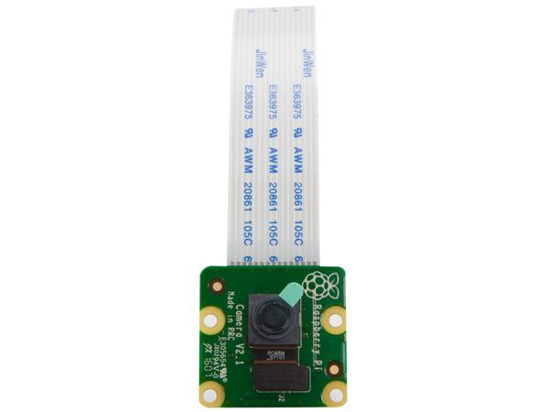

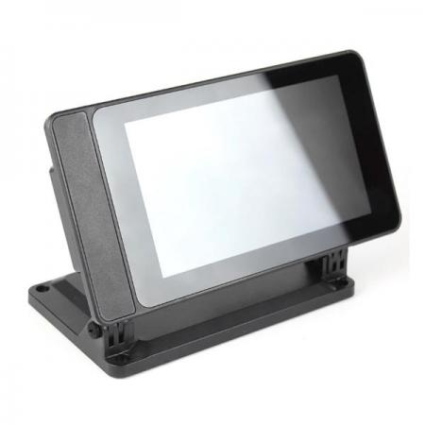

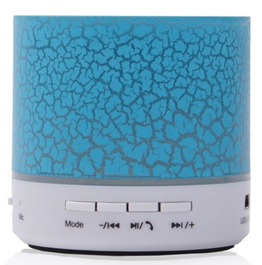

IOT 구현 내용
영상 촬영 및 전처리
통신 연결
UI 구현 및 결과 출력
- 라즈베리파이 카메라로 영상 촬영
- 전처리
(크기 조절, 프레임 추출)
- TCP 소켓통신을 이용해 서버로 전송
- 서버에서 처리된 결과를 MQTT 통신을 이용해 수신
- 영상촬영을 위한 UI 구현
- 수신한 결과를 보여주고 블루투스 스피커로 음성 출력
Notes:
IoT 분야에서는 라즈베리파이를 이용하여 영상을 촬영하고 영상처리 오픈소스인 OpenCV를 이용하여 요구하는 모델에 맞게 사이즈를 조절하고 프레임을 잘라내는 전처리를 하였습니다.
이를 통하여 전송할 데이터의 양을 원본 영상의 크기보다 10배 이하로 줄일 수 있었습니다.
이 촬영 결과를 EC2 서버로 소켓 통신을 통해 전송하면 서버에서 동작을 분석하여 나온 단어가 MQTT 통신을 이용하여 라즈베리파이로 전달됩니다.
라즈베리파이에서는 전달받은 단어를 디스플레이를 통하여 보여주고 블루투스 스피커로 TTS 음성을 출력하게 됩니다.

Slide 19
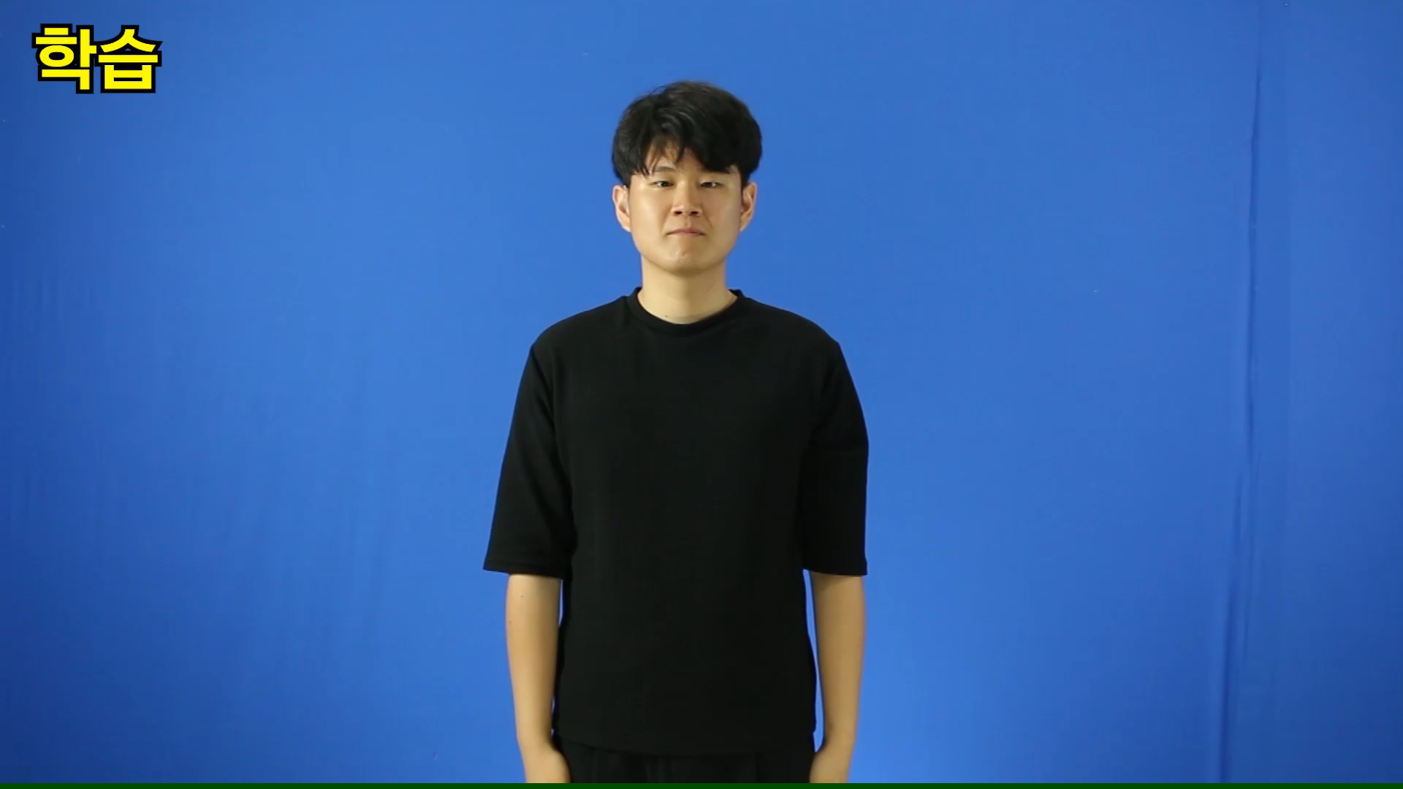
2. 프로젝트 수행 내역
시연 영상
Notes:
다음은 시연영상입니다 본 시연영상은 먼저 학습한 수어 데이터를 보여주고 저희가 해당 수어를 재현하면서 테스트를 진행한 영상입니다 본래 계획으론 번역 결과로 텍스트와 음성을 같이 출력해야 하지만, 무선통신의 문제로 음성 출력이 원활하지 않아 현재 음성출력은 영상에서 나타나진 않습니다.

Slide 20
3. 발전사항

Slide 21
3. 발전사항
수어
통신 방법 개선
무선 통신 환경에서 간섭 등의 요인으로 인해 손실이 발생하여 통신에서 에러가 발생
에러 원인 분석 및 보완책을 추가해야함
라즈베리파이
(카메라)
이미지
모델 성능 개선
데이터의 부족으로 증식을 통한 학습 진행
다양한 데이터를 활용하여 강건한 모델 구현
C3D
Classification
Notes:
통신 방법 개선
라즈베리파이로 무선 통신을 하는데서 에러가 종종 발생하였다. 라즈베리파이 하나로 여러 개의 통신을 연결하였고, 시연 환경에서 수신감도가 양호하지 못하여 발생한 것으로 보인다.
이를 보완하기 위해서 하드웨어로는 라즈베리파이의 수신 감도를 높이기 위해 성능이 좋지 못한 기본적으로 보드에 있는 안테나를 대체하여 외부에 안테나를 연결하는 방법이 있습니다.
소프트웨어적으로는 핸드셰이킹(Hand shaking)을 구현하여 손실로 인한 에러가 발생하였을때 다시 전송하도록 하는 것입니다.
이 두 가지 방법을 통하여 통신 과정에서 발생한 에러들을 해결할 수 있을 것입니다.
모델 성능 개선
C3D를 이용하여 모델 학습을 진행하였는데, 학습에 사용할 데이터가 부족하여 데이터 증식을 이용하여 학습을 진행하였습니다. 그 결과 학습 데이터와 모델의 성능이 좋지 않았습니다. 추후에 기회가 있다면 많은 데이터를 수집하여 모델을 학습하겠습니다. 이를 통해 더 좋은 모델을 구현하고 서비스의 품질을 개선하겠습니다.

Slide 22
3. 발전사항
C3D
Classification
단어
TTS 자동재생
브라우저에 따라 권한설정을 하지 않으면 음성이 자동으로 출력되지 않는 부분 개선
라즈베리파이
디스플레이
웹 서버 화면

Slide 23
3. 발전사항
현재 구현된 서비스는 단어를 번역하는 서비스
- 문장을 인식할 수 있는 서비스로 확장
청각장애인 > 비장애인의 단방향 서비스
- 청각장애인 <-> 비장애인의 양방향 서비스로 확장
IOT를 이용한 키오스크 형태
- 웹과 APP을 이용한 다른 버전의 서비스로 확장
Notes:
현재 개발된 서비스의 형태는 단어를 번역하는 서비스입니다. 이를 더 발전시켜 문장을 번역할 수 있는 서비스로 확장하겠습니다. 또한 현재 서비스의 방향은 청각장애인으로부터 비장애인으로 향하는 단방향 서비스입니다. 이를 확장하여 청각장애인과 비장애인간의 양방향 서비스를 구현하겠습니다. 마지막으로 현재는 라즈베리파이를 사용한 키오스크 형태로 서비스를 개발하였습니다. 이를 웹과 어플리케이션등의 다른 채널로 확장하여 접근성을 높이겠습니다.

Slide 24
4. 부록

Slide 25
4. 부록
자료 출처
C3D model
Du Tran, Lubomir Bourdev, Rob Fergus, Lorenzo Torresani & Manohar Paluri(2014), Learning Spatiotemporal Features with 3D Convolutional Networks, https://arxiv.org/abs/1412.0767
2D model
https://learnopencv.com/introduction-to-video-classification-and-human-activity-recognition/
한국 수어사전
https://sldict.korean.go.kr/front/main/main.do
Keti 수어 데이터셋
https://aihub.or.kr/keti_data_board/language_intelligence
2017-한국 수어 사용 실태 조사 연구, 국립국어원
한국어와 한국수어의 동사 특성에 따른 수화의 다양성(논문)

